Slide 1
Vyhodnotenie explicitnej spätnej väzby používateľa na základe jeho implicitnej spätnej väzby
Autor: Bc. Metod Rybár
Vedúci práce: prof. Ing. Mária Bieliková, PhD.

Slide 2
Implicitná spätná väzba ako vstup pre strojové učenie
Používatelia zanechávajú po sebe stopy
Vieme ich zachytiť
Vieme doplniť senzory
Dajú sa využiť pre strojové učenie

Slide 3

Venovali sme sa zavádzaniu používateľov v online dotazníkoch
Zavádzanie patrí k bežným ľudským činnostiam
Je sprevádzané fyziologickými signálmi - implicitnou spätnou väzbou

Slide 4

Detekcia zavádzania je užitočný nástroj pre
Zlepšenie výsledkov štúdií
Hodnovernejšie výsledky osobnostných dotazníkov
Banky, poisťovne, bezpečnostné previerky ...

Slide 5
Súčasný stav detekcie zavádzania

Slide 6
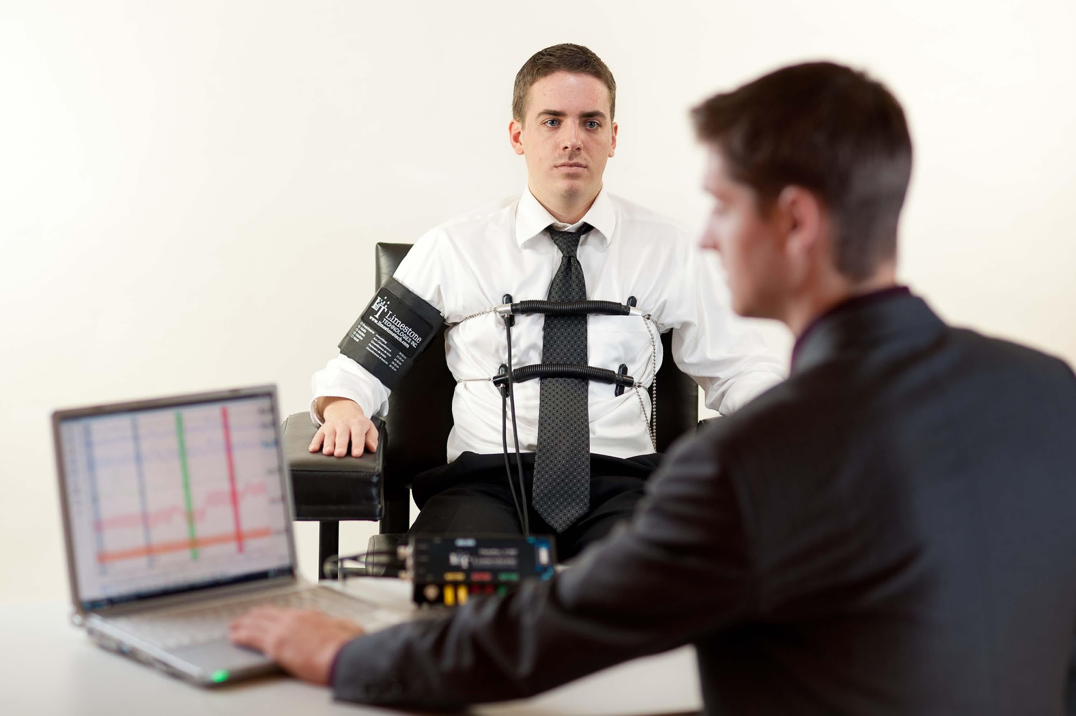
Detekcia zavádzania pomocou polygrafu
Vyhodnocovaná manuálne
Spoľahlivosť závislá na technike a vyšetrovateľovi

Slide 7
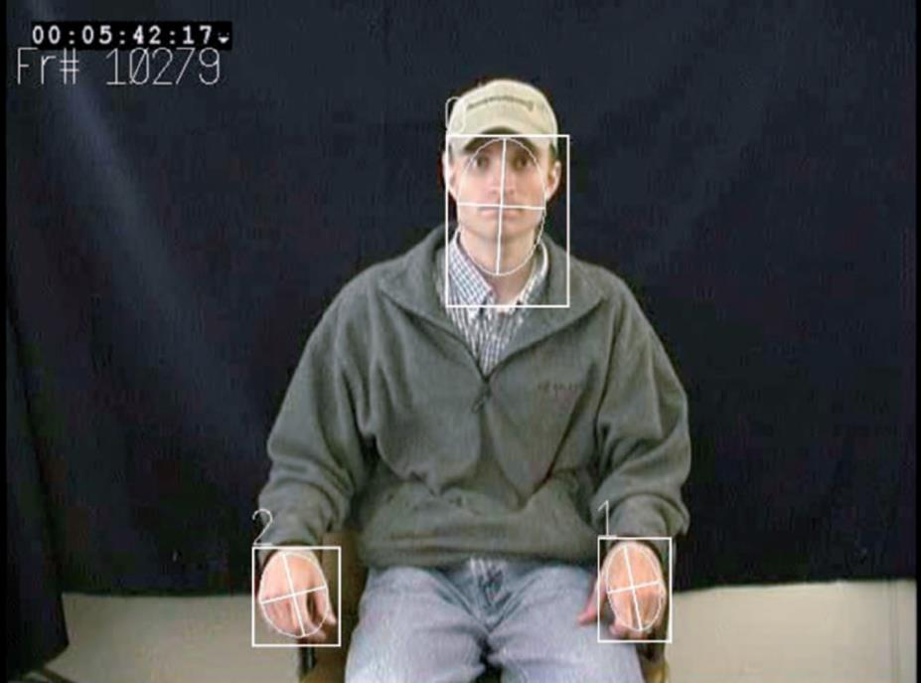
Detekcia pomocou pohybu častí tela
Vyžaduje špecifické kladenie otázok
Človek je v podstate vyšetrovaný

Slide 8
Nedostatky súčasných postupov
Nutnosť vyšetrovateľa
Slabá automatizácia
Nevyužiteľné pre online prostredie
Invazívne metódy

Slide 9
Problematika detekcie zavádzania a jej riešenia

Slide 10
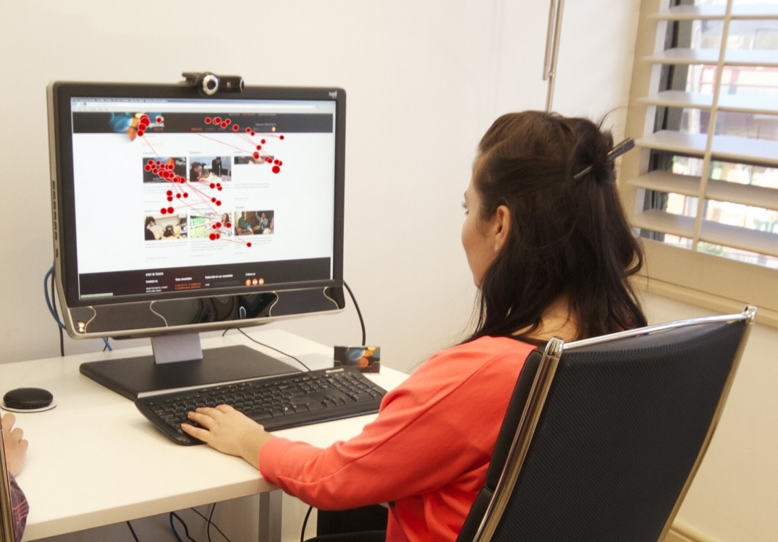
Chceme detegovať zavádzanie automaticky a neinvazívne
Pomocou implicitnej spätnej väzby
S použitím strojového učenie pre detekciu

Slide 11
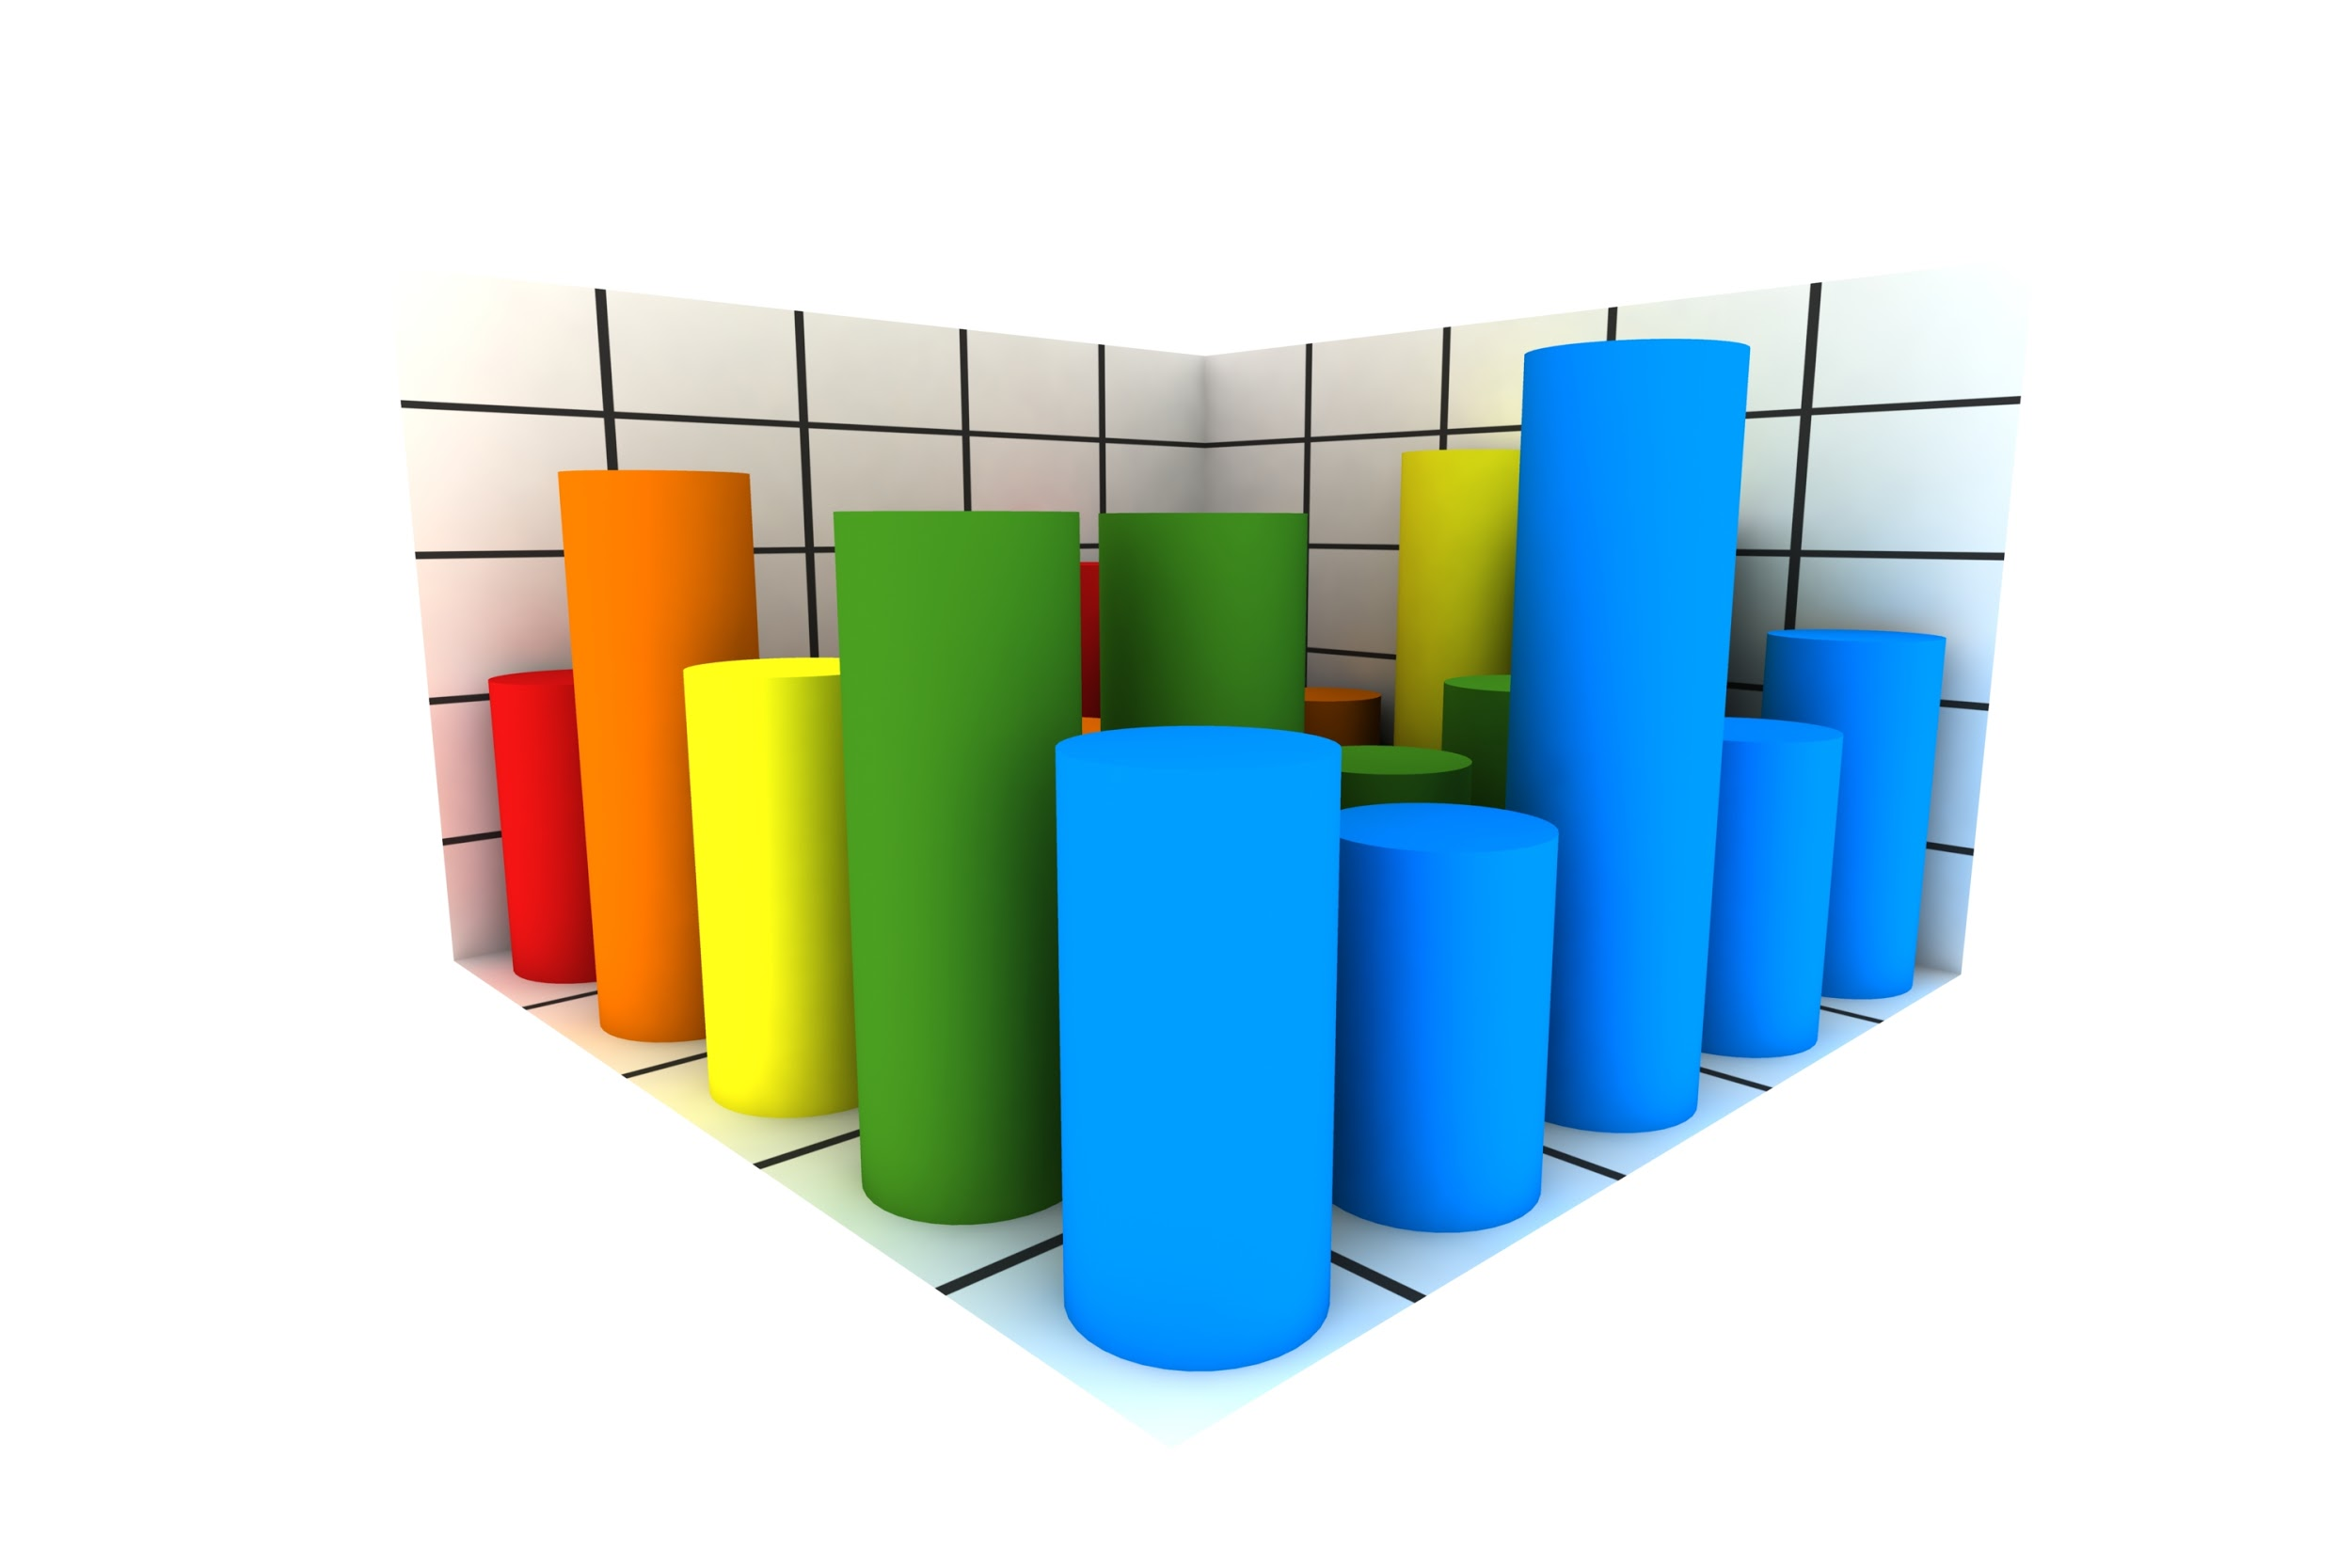
Chceme vytvoriť metriky indikujúce zavádzanie
Pomocou spracovania implicitnej spätnej väzby
Nutnosť preveriť ich signifikanciu a úspešnosť pri detekcii zavádzania

Slide 12
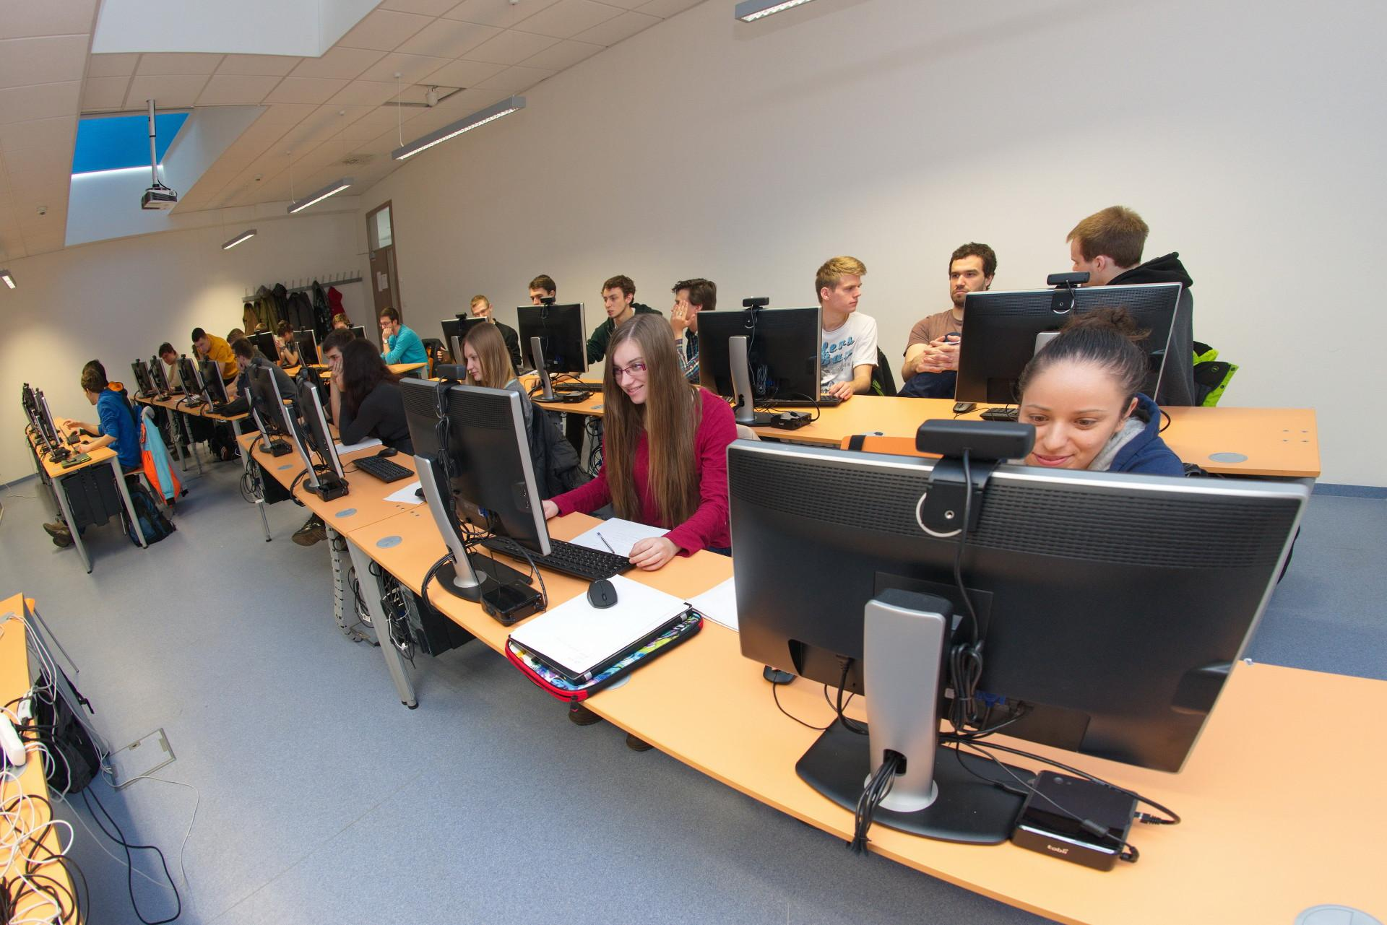
Získanie dát pomocou experimentov
Dva veľké exprimenty, každý s cca. 60 ľuďmi
Používatelia postavení do špecifických situácií
Zbieranie informácií o pohľade a interakcií s aplikáciou

Slide 13
Na základe meraní sme navrhli metriky
Prvá fixácia na odpoveď
Zmena v priemere zreničky
Reakčný čas
Počet fixácií
Maximálna dĺžka fixácie
Priemerná dĺžka fixácie
...

Slide 14
Navrhli sme jednoduchú metódu detekcie zavádzania
Zber implicitnej spätnej väzby
Vytvorenie modelu používateľa
Aplikovanie strojového učenia
Detekcia zavádzania

Slide 15
Overenie úspešnosti metrík pri detekcii zavádzania

Slide 16
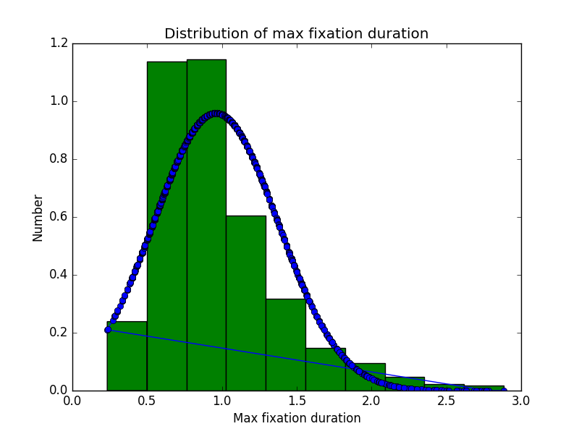
Metriky sme podrobili štatistickej analýze
Mann-Whitney test kvôli “posunutej” distribúcii
Sledovali sme signifikantnosť rozdielov v metrikách

Slide 17
Výsledky štatistickej analýzy
Metrika | Mann-Whitney p-hodnota
Prvá fixácia na odpoveď | 5,63E-059
Zmena v priemere zreničky | 5,68E-130
Reakčný čas | 2,54E-009
Počet fixácií | 9,19E-009
Maximálna dĺžka fixácie | 2,17E-004
Priemerná dĺžka fixácie | 1,40E-002

Slide 18
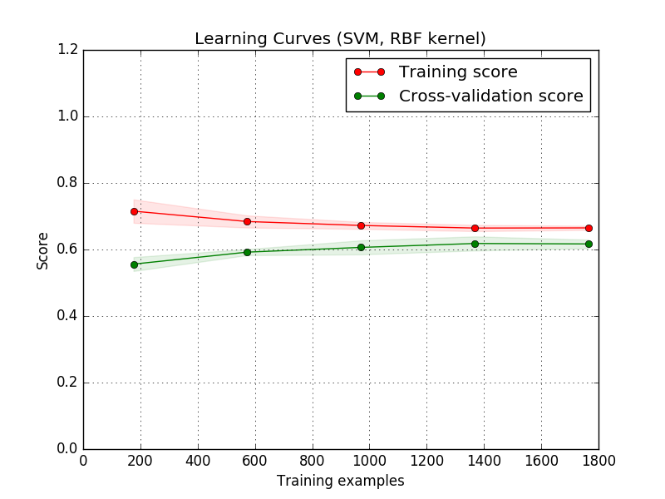
Metriky sme použili na vytvorenie klasifikátora
Pre rýchlosť a úspešnosť sme zvolili SVM s RBF jadrom
Použitá vrstvená 5 násobná verifikácia
Preverená rýchlosť trénovania modelu

Slide 19
Výsledky úspešnosti modelu v porovnaní s existujúcimi modelmi
Metóda | Úspešnosť | Presnosť pravda | Presnosť zavádzanie | Úplnosť pravda | Úplnosť zavádzanie | F-skóre pravda | F-skóre zavádzanie
Meservy – AD strom | 57,89 | 0,65 | 0,5 | 0,591 | 0,563 | 0,619 | 0,53
Meservy – SVM | 71,05 | 0.667 | 1 | 1 | 0,313 | 0,8 | 0,477
My – SVM | 62 | 0,67 | 0,61 | 0,51 | 0,75 | 0,57 | 0,67

Slide 20
Výsledky a prínos našej práce
Objavili sme metriky implicitnej spätnej väzby indikujúce zavádzanie
Určili sme vzťah metrík k úspešnosti detekcie zavádzania
Vytvorili sme automatizovaný model, ktorý je jednoducho rozšíriteľný
Metóda je neinvazívna a automatická

Slide 21
Možnosti rozvoja výskumu
Doplnenie dodatočných metrík
Využitie neurónových sietí
Vylepšenie zberu dát pre trénovanie
Normalizácia pre širšie použitie

Slide 22
Odpovede na otázky oponenta

Slide 23
Otázka 1: Do akej miery sú prejavy zavádzania rovnaké pre všetkých, a do akej miery závisia na
konkrétnej osobe? Bolo by možné (a prospešné) navrhnutý model personalizovať? Ak áno, ako?
Fyziologické reakcie sú pre všetkých spoločné
Rozdiely sú v rozsahoch metrík u používateľov
Sú nutné normalizácie - čím lepšie, tým úspešnejší model
Personalizovať - možné áno, naučenie na jednom človeku

Slide 24
Otázka 2: Do akej miery sú metriky použité v procese strojového učenia lineárne závislé (t. j. korelované)? Aký vplyv to má na jednotlivé testované a porovnávané metódy strojového učenia?
Premenné sú silne lineárne závislé
Pri SVM nie sú korelované premenné problém
Pri strome rastie komplexita
Pri neurónových sieťach môžu pomôcť aj uškodiť

